Slide 1
Comment la structure globale d’un réseau d’interactions de protéines évolue?
Par Joel Sandé and Jacques Diby
Basé sur un article de
Andreas Wagner

Slide 2
Plan
Notion d’interaction PPI et de réseaux d’interaction
Interaction protéine-protéine
Modèles de réseaux
L’article
L’hypothèse (Null)
Evolution du réseau par duplication de gène
Notion de divergence
Evolution par addition ou délétion d’interactions
Règles de la loi de distribution
Limites
Conclusion
Joel Sandé, Jacques Dieye (UQAM)

Slide 3
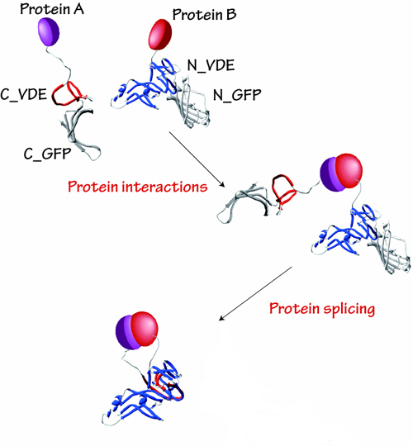
Notions de PPI et de réseaux
Les interactions protéine-protéine:

Slide 4
Notions de PPI et de réseaux
PPI
?
Pourquoi étudier les interactions entre protéines
Réalisent les réactions catalytiques, de transport etc.
Transmettent l’information de l’ADN via l’ARN en traversant les membranes
Forment des canaux de communications et règlent leurs comportements
Rendent possible la synthèse de nouvelles protéines
Sont responsables de la dégradations de protéines qui ne sont plus nécessaires
Permettent les réponses immunitaires
…

Slide 5
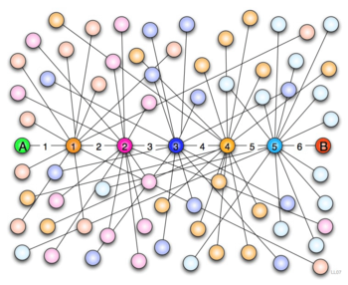
Notions de PPI et de réseaux
Qu’est ce qu’un réseau ?
Un réseau est un ensemble de nœuds (ou pôles) reliés entre eux par des liens (ou canaux).

Slide 6
Notions de PPI et de réseaux
Modèles de réseaux existant
Réseaux aléatoires
Réseaux “sans échelle” (Scale free)
Réseaux hiérarchiques

Slide 7
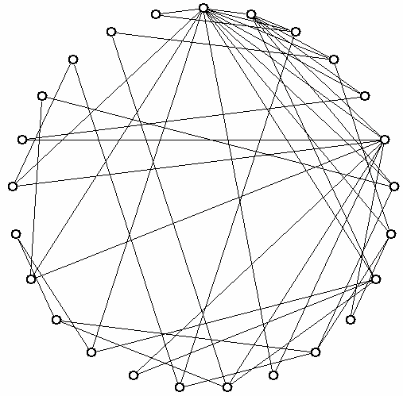
Notions de PPI et de réseaux
Réseaux aléatoires
Le modèle de Erdös–Rényi (ER) d’un réseau aléatoire commence par N noeuds et relie chaque paire de nœuds avec une probabilité p, et cela génère un graphe d’approximativement, pN(N–1)/2 liens placés aléatoirement.
Les degrés des nœuds suivent une
distribution de Poisson

Slide 8
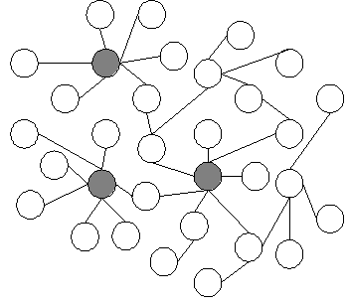
Notions de PPI et de réseaux
Réseaux “sans échelle” (Scale free)
Les propriétés du réseau sont déterminés par
les hubs
Le réseau est souvent généré par un processus
de croissance appelé “modèle de Barabási–Albert”
P(d) ~ d –γ, ou γ est le degré de l’exposant.
Les réseaux sans échelle ont un exposants de degré
2<γ<3, un intervalle qui est souvent observé dans les réseaux biologiques et non-biologiques comme l’Internet, le World Wide Web, le réseau des réactions métaboliques et le graphe des appels téléphoniques.

Slide 9
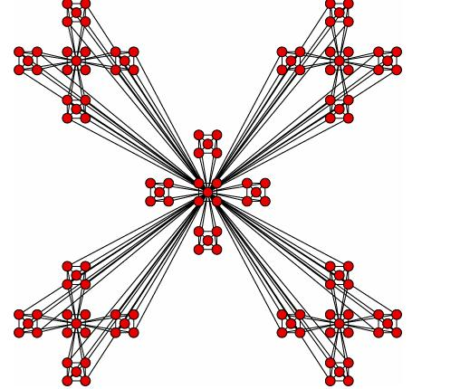
Notions de PPI et de réseaux
Réseaux hiérarchiques
Pleins de petits clusters très connectés
se combinent dans des grands clusters,
peu nombreux et moins connectés qui se
combinent dans des clusters même plus
grands, et même moins connectés
Le coefficient de clusterisation
d’un nœud avec k liens suit la loi
d’échelle:

Slide 10
L’article
Comment la structure globale d’un réseau d’interaction entre protéines évolue?
Deux processus peuvent influencer la structure de ce type de réseau:
La duplication de gène augmentant le nombre de protéines et leurs interactions
Addition et élimination des interactions entre les protéines
Les taux de ces processus seront estimés à partir de données du
Saccharomyces cerevisiae (100 interactions 1 millions d’années)

Slide 11
L’article
Une fois la structure d’un réseau connue, questions sur origine évolutive et connexion fonctionnelle:
Est-ce que la structure du réseau nous renseigne sur la fonction du réseau ?
Comment la sélection naturelle serait arrivée à façonner la structure globale ?
Une distribution de degrés en loi de puissance transmet-elle un quelconque avantage à un organisme?
La sélection naturelle aurait-elle favorisé uniquement la survie des organismes qui respectaient cette loi de puissance?

Slide 12
L’article
Propriétés des réseaux d’interaction entre protéines:
Très peu de nœuds fortement connectés
Lors du retrait d’un nœud choisi au hasard
Petit réseau VS grand réseau
P(d) ~ d –γ
Joel Sandé, Jacques Dieye (UQAM)

Slide 13
L’article/ l’hypothèse
Une hypothèse « nulle » sur l’origine de la structure des réseaux:
Le terme « nulle » ne veut pas dire que l’hypothèse n’est pas valable!
La sélection naturelle ne doit être invoquée que si toutes les hypothèses nulles sont rejetées!
Pour fournir une hypothèse nulle:
Examiné les processus qui influencent la structure de l’interaction des protéines du réseau chez la levure
Estimé leurs taux à partir de données empiriques et tenté d’apporter des explications sur la distributions des degrés sans invoquer …
Joel Sandé, Jacques Dieye (UQAM)

Slide 14
L’article
Caractéristique du réseau global sont indépendante de l’approche expérimentale:
L’interprétation biologique des réseaux d’interaction protéique est entravée par plusieurs facteurs :
Elle réduit les informations spatiales et temporelles en un arrêt sur image statique du réseau
Les cartes générées montrent un nombre d’interaction inférieur à ce qu’on peut observer expérimentalement
Joel Sandé, Jacques Dieye (UQAM)

Slide 15
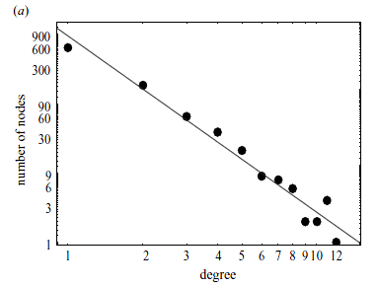
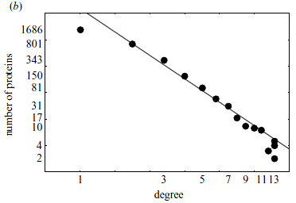
L’article
La loi de puissance est un robuste principe dans la fonctionnalité d’un réseau d’interaction indépendant de l’approche expérimentale (Uetz et al. 2000)
(a): n=985 protéines
k=899 interactions
(P(d) d -2.55 ± 0.35)
(b): n=780 protéines
k=747 interactions
(P(d) d -2.43 ± 0.35)
Joel Sandé, Jacques Dieye (UQAM)

Slide 16
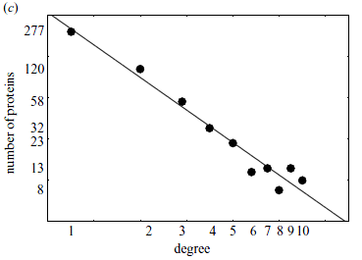
L’article
Munich Information Center for Protein Sequences (MIPS)
(c): n=680 protéines
k=899 interactions
(P(d) d -2.67 ± 0.20)
Les trois figures montrent que la loi de distribution est suivie
Joel Sandé, Jacques Dieye (UQAM)

Slide 17
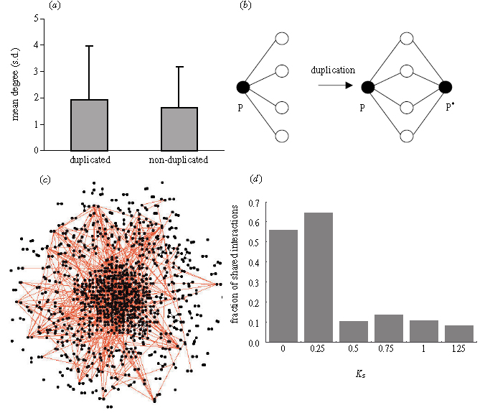
L’article/ duplication de gènes
Est-ce que les gènes fortement liés ont peu de duplications dans le génome?
Duplication du gène serait lié à la structure du réseau
→Les protéines dont le degré d’interaction est augmenté sont les partenaires d’interaction de la protéine double. Or seuls les hub ont cette tendance
les duplications pourraient très bien matcher avec les protéines périphériques
Joel Sandé, Jacques Dieye (UQAM)

Slide 18
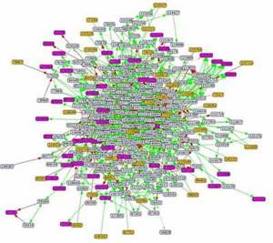
L’article/ duplication de gènes
Dans un réseau, la fréquence des protéines dotées d’un seul partenaire d’interaction va lentement se rapprocher de zéro mais les aspects de la fonction d’un gène se perdent rapidement après la duplication; les interactions entre protéines dérivées divergent très rapidement
Quel est l'effet de cette divergence sur l'évolution des dégrées de distribution ?
Joel Sandé, Jacques Dieye (UQAM)

Slide 19
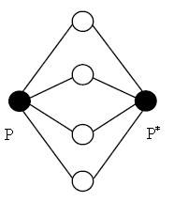
L’article/Divergences
Divergence asymétrique
Divergence symétrique
Joel Sandé, Jacques Dieye (UQAM)

Slide 20
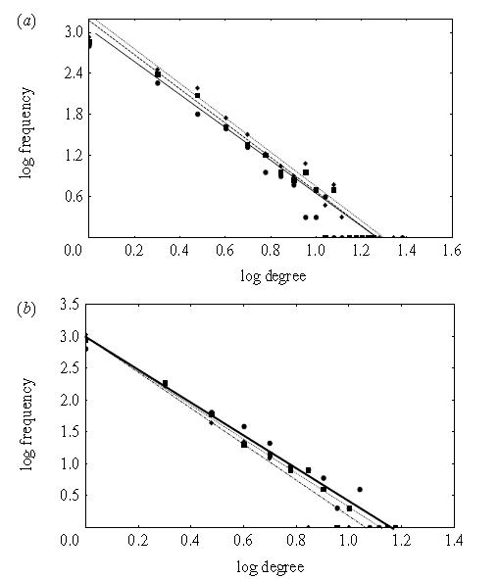
L’article/Divergences
La duplication et la divergence, pris ensemble, n'affectent pas le degré de distribution
divergence asymétrique
cercles (gamma = 2.55);
1000 duplications (1200 Myr ; 2.25);
2000 duplications (2400 Myr ; 2.29).
divergence symétrique
cercles (gamma = 2.55);
1000 duplications (1200 Myr ; 2.58);
2000 duplications (2400 Myr ; 2.82).
Joel Sandé, Jacques Dieye (UQAM)

Slide 21
L’article/ Addition et suppression
L’ajout et la suppression des interactions physiques entre protéines est causée par des mutations des protéines engendrant des changements de surfaces
La vitesse d’interaction est-elle suffisamment grande pour influencer le réseau ?
Ce taux peut-il être estimé ? Ce qui suit est une tentative d’estimation, basée sur la vitesse à laquelle les interactions sont ajoutées au réseau
Joel Sandé, Jacques Dieye (UQAM)

Slide 22
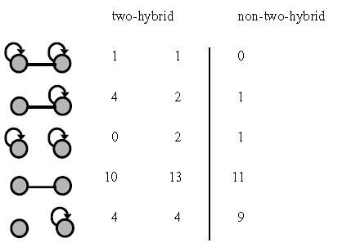
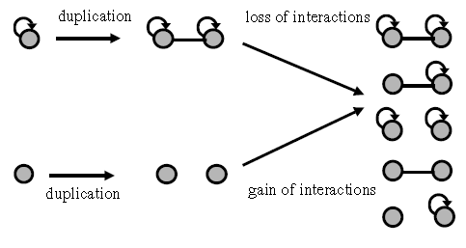
L’article/ Addition et suppression
comment l'auto-et la cross-interactions peuvent évoluer après duplications de gènes?
Joel Sandé, Jacques Dieye (UQAM)

Slide 23
L’article/ Addition et suppression
Supposons qu’il y avait un déséquilibre considérable entre les taux:
c+: les interactions sont ajoutées
c-:les interactions sont éliminés
Si par exemple c+/ c- =2/1, ou Inversement, si c+/ c- = 1: 2,
le nombre d'interactions par nœud pourrait soit disparaître ou exploser pendant un court laps de temps.
Il n'existe aucune preuve d'un changement radical de la sorte. Par exemple, l'interaction des protéines chez le procaryote Helicobactor pylori, indique que le taux de gain et la perte de l'interaction est à peu près égales
(c+ ≈ c-).
→ Les additions sont compensées par les suppressions.
Joel Sandé, Jacques Dieye (UQAM)

Slide 24
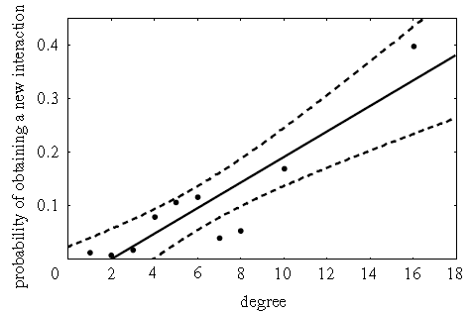
L’article/ Addition et suppression
Basé sur les travaux de (Dorogovtsev & Mendes 2000;Albert & Barabasi 2002)
c+e = probabilité qu’un nouveau nœud s’attache préférentiellement a une protéine périphérique (c+e = 0,3)
c+n= probabilité qu’un nouveau nœuds s’attache à un hub (c+n = 0,7)
Il en est de même pour la suppression
Joel Sandé, Jacques Dieye (UQAM)

Slide 25
L’article/ Règles de la loi
?
C+ = C-
Deux principes généraux sont suffisants pour obtenir des réseaux respectant la loi de puissance de degré distributions (Albert & Barabasi 2002).
Tout d'abord, des nœuds doivent être ajoutés au réseau, même si ce n'est que de temps en temps.
Deuxièmement, les nouvelles interactions doivent être susceptibles d’impliquer d’avantage les nœuds fortement connectés que des nœuds avec peu de connexions → "les riches deviennent plus riches ‘’
c+ > c-
Joel Sandé, Jacques Dieye (UQAM)

Slide 26
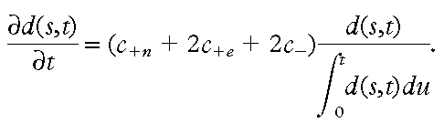

L’article/ Règles de la loi
Pour montrer la dépendance entre γ et les probabilités c+n, c+e, et c-
a combien peut-on estimer γ ?
γ > 2
Joel Sandé, Jacques Dieye (UQAM)

Slide 27
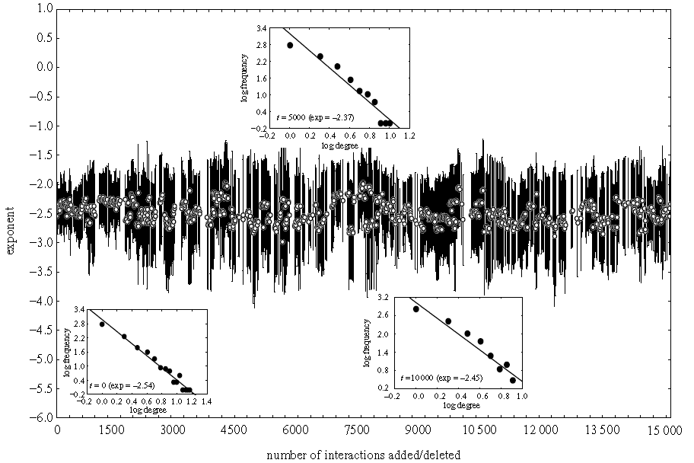
L’article/ Règles de la loi
Constance de gamma
Joel Sandé, Jacques Dieye (UQAM)

Slide 28
L’article/ Limites
Premièrement, les données disponibles sont des interactions protéiques de qualité limitée. Cependant, la structure du réseau est robuste face aux variations expérimentales .
Deuxièmement, une incertitude est impliquée dans l'estimation de la divergence des gènes dupliqués (pour Ks >1).
Troisièmement, Bien que les duplications des gènes puissent avoir dominés l'évolution des génomes à court et moyen des échelles de temps, le réarrangement des exons peut avoir dominé l’évolution du génome au début de l'évolution de la vie.
Quatrièmement, on ne peut pas dire avec certitude que les divergences d'interactions après duplications de gènes évoluent seulement en perte de leurs interactions communes.

Slide 29
Conclusion
Le lien entre la structure et la fonction des réseaux PPI est au cœur des débats philosophiques entre les biologistes (squelette, conformation des protéines)
Un test expérimental pour juger de la distribution semble presque impossible
Il faut être prudent lorsqu’on parle de sélection naturelle pour caractériser un réseau
A la question de savoir quel rôle joue la sélection naturelle dans l’évolution de la structure d’un réseau il est probable que toutes les hypothèses émises soient même l’objet de cette sélection naturelle

